Slide 1

ПЛАТФОРМА «PHAETON»
Цифровая платформа-агрегатор ИТ-вакансий с верифицированным
профилем достижений участника Федерации спортивного программирования
Команда: Phaeton (Фаэтон) • Хакатон ЛЦТ 2026 • 11 октября 2026 г.

Slide 2

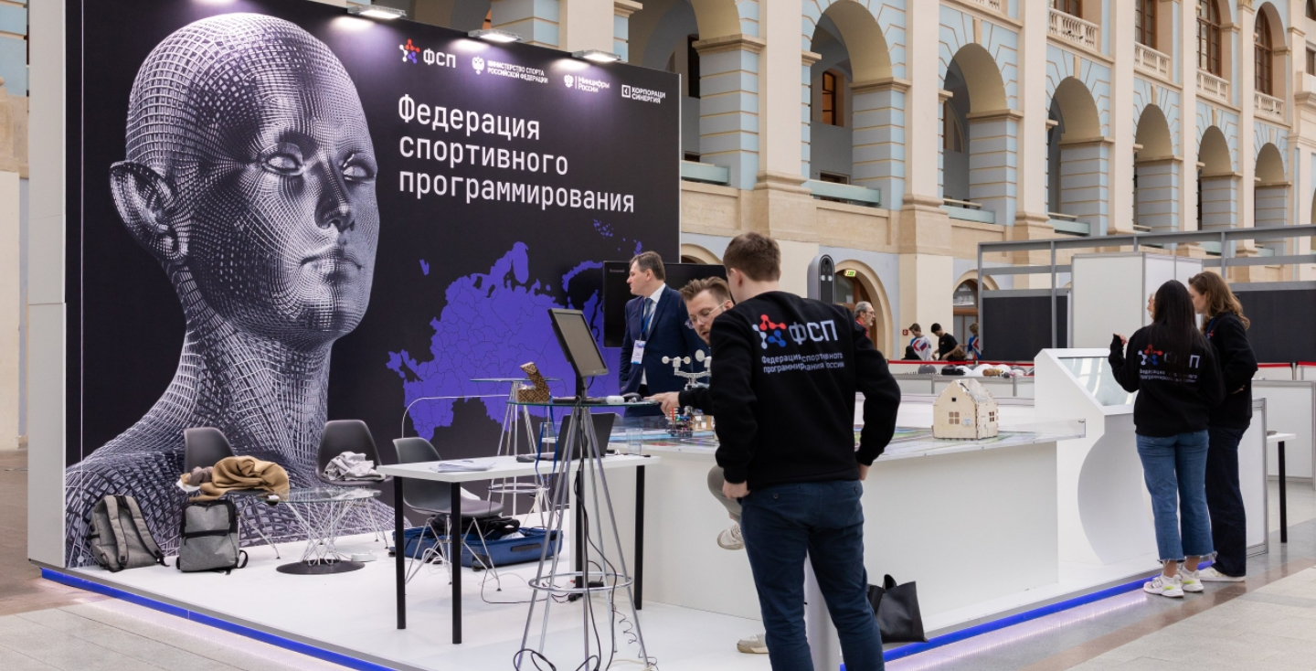
О РЕШЕНИИ «PHAETON»
Автономная веб-платформа прямого подбора ИТ-специалистов с моделью
обратного рекрутинга (Reverse Recruiting по вектору LHH) и объективным
компьютерным адаптивным тестированием квалификации (CAT 2PL IRT).
Автономная веб-платформа прямого подбора ИТ-специалистов с моделью
обратного рекрутинга (Reverse Recruiting по вектору LHH) и объективным
компьютерным адаптивным тестированием квалификации (CAT 2PL IRT).
О команде
Капитан: Алексей Смирнов (Product Architect)
Команда: 5 участников (Backend, Frontend, ML/IRT, QA)
Город и регион: Москва / РФ
О команде: Междисциплинарный коллектив разработчиков,
олимпиадников и исследователей ML, объединившийся
для создания честного карьерного лифта в ИТ.
• Инициатива у работодателя с обязательной зарплатной вилкой в ₽.
• CAT 2PL IRT адаптивное тестирование со сходимостью за 8–12 вопросов.
• Защита от утечек Anti-Leak: параметризация задач на лету.
• Олимпийский бонус +15% в подборе за достижения в турнирах ФСП.
• Explainable AI: декомпозиция всех факторов ранжирования кандидатов.
• Строгая защита персональных данных: контакты скрыты по 152-ФЗ.
• Инициатива у работодателя с обязательной зарплатной вилкой в ₽.
• CAT 2PL IRT адаптивное тестирование со сходимостью за 8–12 вопросов.
• Защита от утечек Anti-Leak: параметризация задач на лету.
• Олимпийский бонус +15% в подборе за достижения в турнирах ФСП.
• Explainable AI: декомпозиция всех факторов ранжирования кандидатов.
• Строгая защита персональных данных: контакты скрыты по 152-ФЗ.
8

Slide 3

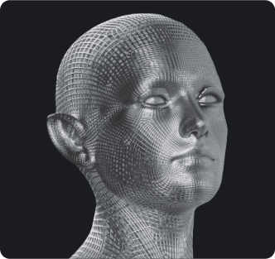
КОМАНДА ПРОЕКТА «PHAETON»
Алексей Смирнов
Даниил Кузнецов
Михаил Соколов
Михаил Соколов
Елена Васильева
Team Lead / Product Architect
МГТУ им. Баумана // @phaeton_lead
Продуктовая концепция LHH,
архитектура, координация
Backend & System Lead
НИУ ВШЭ // @phaeton_backend
FastAPI, PostgreSQL, SQLite,
152-ФЗ, Docker Compose
ML & Psychometrics Lead
МФТИ // @phaeton_ml
CAT 2PL IRT, Bayes EAP,
генераторы Anti-Leak, валидация
ML & Psychometrics Lead
МФТИ // @phaeton_ml
CAT 2PL IRT, Bayes EAP,
генераторы Anti-Leak, валидация
Frontend & UX Lead
МГУ им. Ломоносова // @phaeton_front
React SPA, Bento Grid,
CAT Runner, Tailwind CSS

Slide 4

ИСТОРИЯ КОМАНДЫ И ВЫЗОВЫ
Команда объединила участников Чемпионатов России и соревнований по
алгоритмическому программированию ФСП. В прошлых хакатонах ЛЦТ мы
проектировали высоконагруженные сервисы, а сейчас сплотились для
решения системной проблемы ИТ-рынка.
Команда объединила участников Чемпионатов России и соревнований по
алгоритмическому программированию ФСП. В прошлых хакатонах ЛЦТ мы
проектировали высоконагруженные сервисы, а сейчас сплотились для
решения системной проблемы ИТ-рынка.
01
Команда объединила участников Чемпионатов России и соревнований по
алгоритмическому программированию ФСП. В прошлых хакатонах ЛЦТ мы
проектировали высоконагруженные сервисы, а сейчас сплотились для
решения системной проблемы ИТ-рынка.
Классические резюме не подтверждают реальных практических навыков,
а скрининг сводится к совпадению ключевых слов. Как участники олимпиад,
мы знаем ценность соревновательного опыта и создали продукт, который
конвертирует спортивные достижения в карьерный буст.
Классические резюме не подтверждают реальных практических навыков,
а скрининг сводится к совпадению ключевых слов. Как участники олимпиад,
мы знаем ценность соревновательного опыта и создали продукт, который
конвертирует спортивные достижения в карьерный буст.
Классические резюме не подтверждают реальных практических навыков,
а скрининг сводится к совпадению ключевых слов. Как участники олимпиад,
мы знаем ценность соревновательного опыта и создали продукт, который
конвертирует спортивные достижения в карьерный буст.
Вызов: Банк заданий нельзя делать статичным — ответы мгновенно утекают в сеть.
Решение: Разработали параметризованный генератор задач на лету, где условия
генерируются динамически, а калибровка строго подчинена модели 2PL IRT Бирнбаума
со сходимостью по апостериорному Bayes EAP.
Вызов: Банк заданий нельзя делать статичным — ответы мгновенно утекают в сеть.
Решение: Разработали параметризованный генератор задач на лету, где условия
генерируются динамически, а калибровка строго подчинена модели 2PL IRT Бирнбаума
со сходимостью по апостериорному Bayes EAP.
Вызов: Банк заданий нельзя делать статичным — ответы мгновенно утекают в сеть.
Решение: Разработали параметризованный генератор задач на лету, где условия
генерируются динамически, а калибровка строго подчинена модели 2PL IRT Бирнбаума
со сходимостью по апостериорному Bayes EAP.

Slide 5
КОРОТКО О РЕШЕНИИ PHAETON
Техническая суть решения
Маркетинговая суть решения
• Модульный монолит: FastAPI, Python 3.11, PostgreSQL / SQLite.
• Адаптивное тестирование: 2PL IRT модель Бирнбаума, Bayes EAP.
• Защита от утечек Anti-Leak: генерация параметров задач на лету.
• Ранжирование обратного подбора: многофакторный скоринг с XAI.
• Олимпийский бонус ФСП: +15% вес с защитой от дискриминации.
• Безопасность 152-ФЗ: сокрытие контактов до согласия соискателя.
• Упаковка в Docker Compose: развертывание за 1 команду (<2 ГБ RAM).
• Обратная механика найма (LHH): работодатель выходит с оффером первым.
• Обязательная зарплатная вилка («от–до» в ₽): исключает занижение рынка.
• Ценность для ФСП: мощный стимул участия в турнирах для разработчиков.
• Монетизация B2B: платная подписка на верифицированный пул кадров.
• Геймификация удержания: регулярные Daily Challenges от работодателей.
• Прозрачность Explainable AI: доверие и соискателя, и HR-специалиста.

Slide 6

ПРОБЛЕМА: КРИЗИС ТРАДИЦИОННОГО ИТ-РЕКРУТИНГА
1. До 85% нерелевантных откликов:
Существующие платформы (HeadHunter, SuperJob) универсальны для всех отраслей.
Работодатели тонут в сотнях нерелевантных откликов, а технические эксперты тратят
сотни часов на первичное сито кандидатов.
2. Самоописанные резюме не подтверждают квалификацию:
Перечисление ключевых слов и фреймворков не доказывает практических навыков.
Отбор сводится к текстовому поиску, приводя к ошибкам найма.
3. Соискатели откликаются вслепую:
Кандидаты не получают обратной связи, а зарплатные условия скрываются до финального оффера.
4. Упущенный потенциал соревновательного движения ФСП:
Победы в олимпиадах по спортивному программированию не верифицируются
и не дают формального карьерного преимущества.

Slide 7
КОНЦЕПЦИЯ ПЛАТФОРМЫ PHAETON: СКВОЗНОЙ СЦЕНАРИЙ
1. Верифицированный профиль соискателя:
Кандидат регистрируется, подтверждает специализацию и проходит адаптивный CAT-тест.
Алгоритм присваивает категорию (грейд, способность theta, перцентиль в стране).
Профиль обогащается достижениями из реестра Федерации спортивного программирования.
2. Обратный поиск работодателя (Reverse Recruiting):
Компания формулирует потребность и ОБЯЗАНА указать зарплатную вилку в рублях («от–до»).
Алгоритм выдает ранжированный пул верифицированных кандидатов с объяснимостью (XAI).
3. Персональный оффер и 152-ФЗ защита:
Работодатель направляет оффер конкретному человеку. Контакты кандидата физически
скрыты до момента, пока соискатель не нажмет кнопку «Принять предложение».

Slide 8
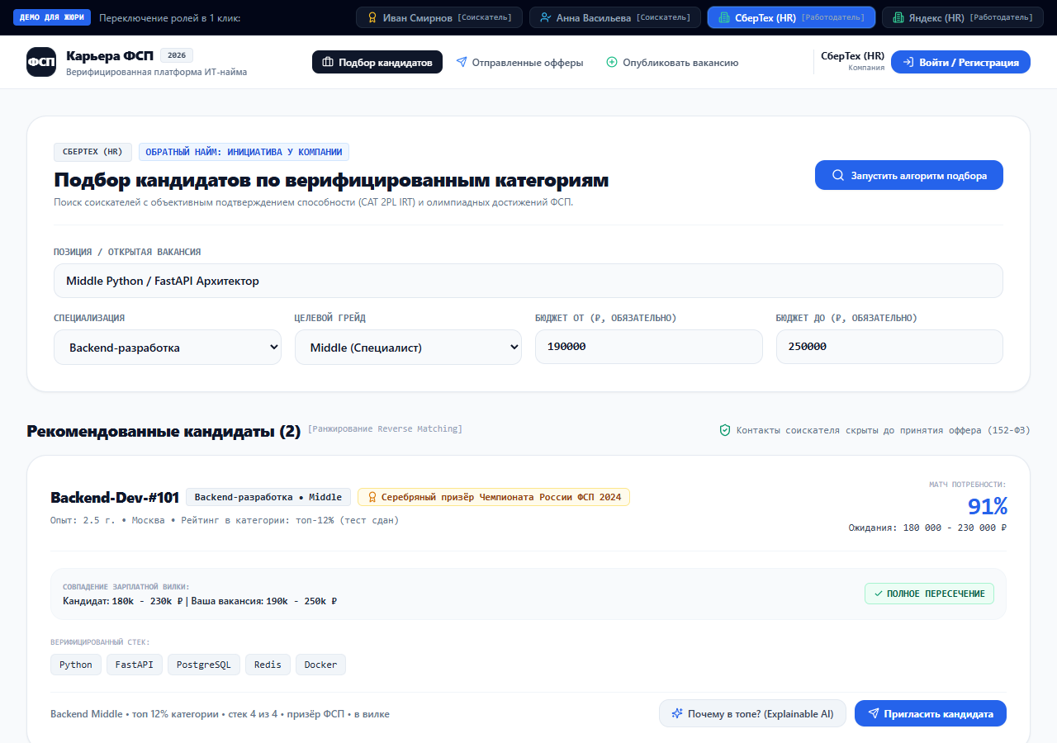
ОБРАТНЫЙ НАЙМ: ИНИЦИАТИВА У РАБОТОДАТЕЛЯ (35%)
• Вектор LHH (Lee Hecht Harrison):
Инициатива исходит от компании. Работодатель ищет специалистов в уже
категоризированном и верифицированном банке талантов.
• Обязательная зарплатная вилка:
Запрещены вакансии без вилки. Соискатель видит финансовые условия ДО
начала общения, что исключает потерю времени.
• Гарантия анонимности 152-ФЗ:
В каталоге кандидаты отображаются под псевдонимами (Backend-Dev-#101).
Контакты открываются только при взаимном интересе.

Slide 9
МНОГОФАКТОРНАЯ ФОРМУЛА РАНЖИРОВАНИЯ
СТЕК И ГРЕЙД (55%)
ЗАРПЛАТА (20%)
БОНУС ФСП (15%)
АКТИВНОСТЬ (10%)
Совпадение стека (30%) по Jaccard-индексу и близость подтвержденного грейда CAT (25%) к целевому уровню компании.
Функция попадания зарплатных ожиданий кандидата в бюджет работодателя: 1.0 при полном пересечении интервалов.
Олимпийский бонус +15% призерам соревнований ФСП. Для кандидатов без ФСП веса динамически перенормируются.
Свежесть прохождения тестирования и решение регулярных Daily Challenges от работодателей.

Slide 10
EXPLAINABLE AI: ПОЧЕМУ КАНДИДАТ В ТОПЕ?
ПРОЗРАЧНОСТЬ ДЛЯ HR
ОБЪЕКТИВНОСТЬ И ДОВЕРИЕ
ПОЛЬЗА СОИСКАТЕЛЮ
Декомпозиция каждого фактора в процентах:
• Стек: 95% (совпали Python, FastAPI, Postgres)
• Грейд: 92% (Middle подтвержден CAT, θ=1.15)
• ФСП: 85% (Серебряный призер Чемпионата РФ)
• Вилка: 100% (укладывается в бюджет компании)
Отказ от 'черного ящика':
• Четкая математическая модель вместо скрытых нейросетевых весов.
• Защита от алгоритмической предвзятости.
• Одинаковые и проверяемые правила для всех соискателей.
Понятный карьерный лифт:
• Кандидат видит, почему его профиль выбирают компании.
• Четкие ориентиры: участие в турнирах ФСП дает прямое ускорение в подборе.
• Регулярные задания поддерживают рейтинг.

Slide 11
АДАПТИВНОЕ ТЕСТИРОВАНИЕ CAT 2PL IRT (25%)
2PL IRT МОДЕЛЬ БИРНБАУМА
НЕПРИНУДИТЕЛЬНОЕ ПОНИЖЕНИЕ
Вероятность верного ответа P(θ) = 1 / (1 + exp(-1.7 a (θ - b))). Оценивает скрытую способность θ независимо от конкретного варианта теста.
Строго по ТЗ: грейд не понижается принудительно без согласия соискателя. Кандидату доступна пересдача на комфортный уровень.
ИНФОРМАЦИЯ ФИШЕРА
Следующий вопрос выбирается методом максимизации I(θ) = 1.7² a² P(1-P) с top-3 рандомизацией для защиты от повторений.
BAYES EAP ОЦЕНКА
Байесовское апостериорное математическое ожидание обеспечивает сходимость стандартной ошибки SE(θ) ≤ 0.35 всего за 8–12 вопросов.

Slide 12
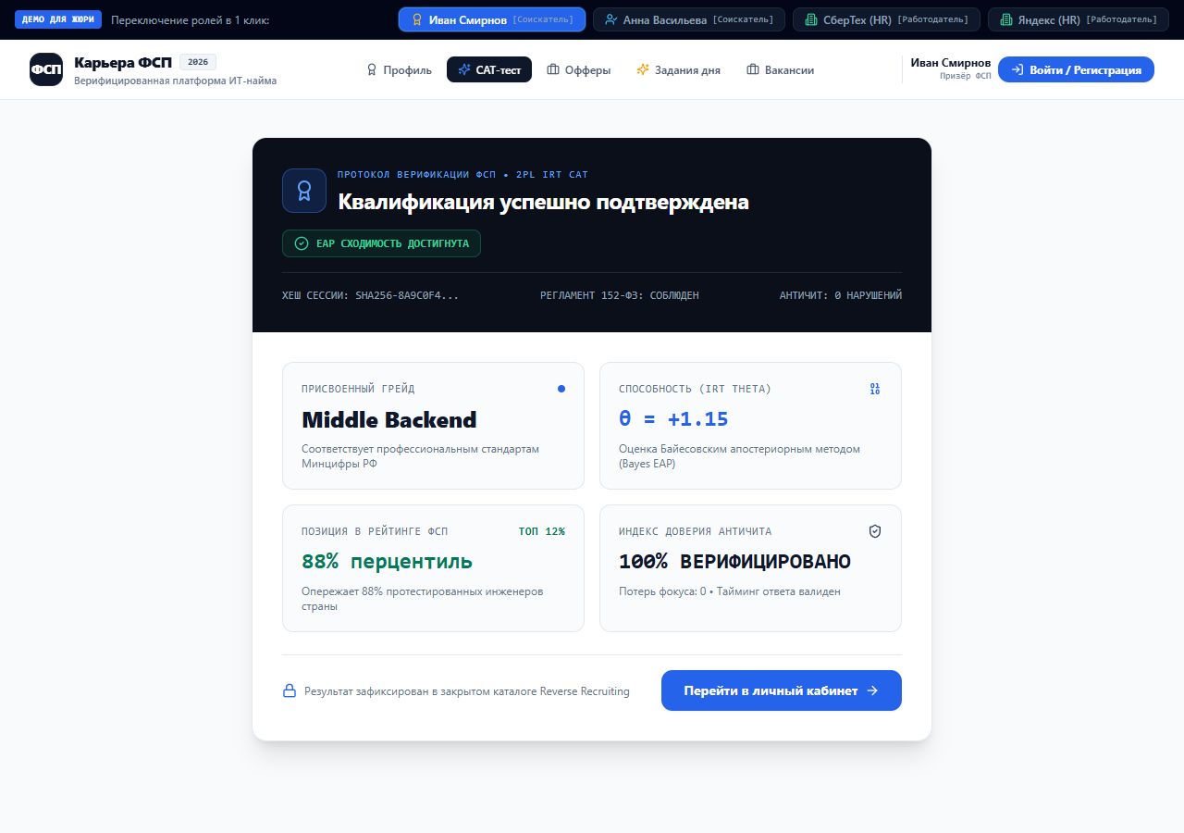
ЗАЩИТА ОТ УТЕЧЕК ЗАДАНИЙ И АНТИЧИТ
• Параметризованные шаблоны Anti-Leak:
Задания не хранятся статично. Числовые константы, логические условия,
шаги циклов и структуры данных генерируются алгоритмически на лету.
• Бесполезность шпаргалок и сливов:
Два кандидата не получат одинаковый код. Заучивание ответов бессмысленно —
правильный вариант пересчитывается детерминированным чекером.
• Античит-система:
Фиксация потери фокуса окна (tab switch count) и выявление аномально
быстрых ответов (<3 секунд на сложные олимпиадные алгоритмы).

Slide 13
ПРОФИЛЬ СОИСКАТЕЛЯ И ЗАЩИТА 152-ФЗ
1. СОГЛАСИЕ 152-ФЗ: Фиксация явного согласия на обработку ПДн.
КЛЮЧЕВЫЕ ЭЛЕМЕНТЫ ПРОФИЛЯ:
• Bento Grid интерфейс со спортивной символикой ФСП.
• Психометрическая способность: точное значение θ, SE и перцентиль в стране.
• Реестр достижений ФСП: верифицированные медали турниров (+15% бонус).
• Автогенерация верифицированного PDF-резюме по стандарту Минцифры РФ.
• Полная конфиденциальность: контакты скрыты до принятия оффера.
2. ПСЕВДОНИМИЗАЦИЯ: Отображение в каталоге в виде 'Backend-Dev-#101'.
3. КОНЕЧНЫЙ АВТОМАТ: Статусы приглашений DRAFT -> SENT -> ACCEPTED.
4. ИЗОЛЯЦИЯ КОНТАКТОВ: Телефон, email и Telegram недоступны до акцепта.
5. АУДИТ БЕЗОПАСНОСТИ: 100% прохождение тестов на отсутствие утечек ПДн.

Slide 14
НАУЧНАЯ ВАЛИДАЦИЯ И ЭКСПЕРИМЕНТЫ
ТОЧНОСТЬ И СХОДИМОСТЬ CAT IRT
Корреляция с истинной способностью r = 0.91, MAE = 0.22. Ошибка SE ≤ 0.35 достигается в среднем за 9.4 вопроса.
УСТОЙЧИВОСТЬ К УТЕЧКАМ (ANTI-LEAK)
Симуляция утечки ответов: на статических тестах завышение +1.84σ, на параметризованных тестах Phaeton — всего +0.06σ.
КАЧЕСТВО РАНЖИРОВАНИЯ ПОДБОРА
Бенчмарк на 50 синтетических вакансиях и 1000 кандидатах: nDCG@10 = 0.94, Precision@5 = 0.88.

Slide 15
ДОПОЛНИТЕЛЬНЫЙ ФУНКЦИОНАЛ (БОНУС 7%)
DAILY CHALLENGES ФСП
• Короткие алгоритмические задачи от работодателей.
• Поддержание актуальности профиля.
• Свежий сигнал компаниям (+10% бонус активности).
КЛАССИЧЕСКИЙ ОТКЛИК
• Каталог открытых вакансий для соискателей.
• Альтернативный сценарий прямого отклика.
• Прозрачное отслеживание статуса рассмотрения.
DEMO PERSONA SWITCHER
• 1-клик переключение ролей прямо в шапке.
• Готовые профили: Иван (Middle), Елена (Junior),
СберТех, Яндекс (Работодатели).
• Максимальное удобство для оценки жюри.

Slide 16
ДОРОЖНАЯ КАРТА РАЗВИТИЯ ПРОЕКТА
ЭТАП 1: MVP (ХАКАТОН)
ЭТАП 2: ПИЛОТ С ФСП (Q4 2026)
ЭТАП 3: B2B ATS (Q1 2027)
Завершен: CAT 2PL IRT, Reverse Matching, Explainable AI, 152-ФЗ, Docker.
Интеграция реестра соревнований, авторизация Keycloak (ФСП ID), закрытый пилот.
Двусторонние коннекторы к Huntflow, E-Staff, верификация работодателей по ИНН/ЕГРЮЛ.
1
2
3
4
5
ЭТАП 4: МАСШТАБ (Q2 2027)
ЭТАП 5: ЭКОСИСТЕМА (Q3 2027)
Расширение банка CAT до 1000+ шаблонов, запуск мобильных приложений iOS / Android.
Федеральный карьерный трек, персональный AI-наставник спортивного программирования.

Slide 17

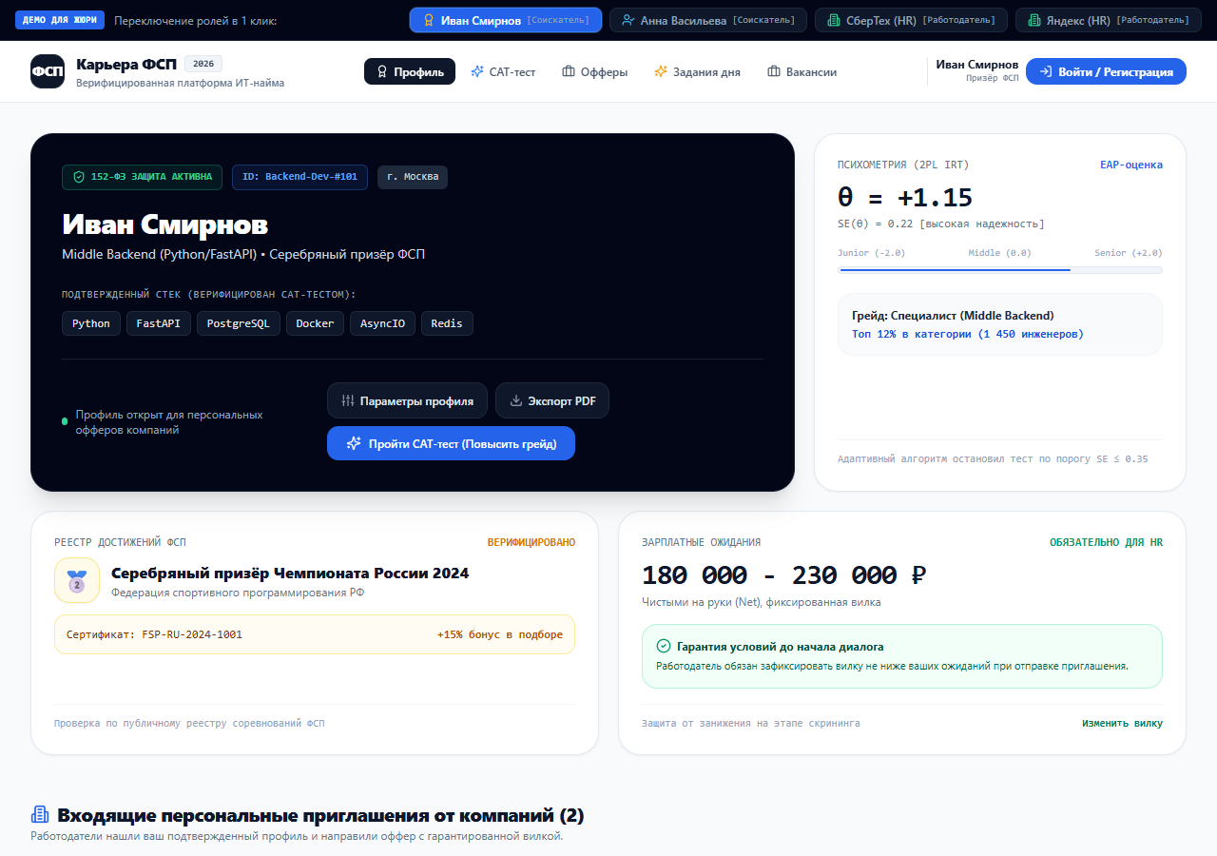
АРХИТЕКТУРА И ТЕХНОЛОГИЧЕСКИЙ СТЕК (7%)
• Backend: FastAPI (Python 3.11), асинхронный SQLAlchemy 2.0, PostgreSQL с pgvector + авто-fallback на SQLite.
• Frontend: React 18, TypeScript, Tailwind CSS, Lucide Icons, сборка на Vite.
• Контейнеризация: Docker Compose (< 2 ГБ RAM, запуск одной командой `docker compose up --build -d`).
• Документация: Полная спецификация OpenAPI 3.1 (Swagger), архитектурный паспорт, 100% покрытие тестами.

Slide 18
ЖИВОЙ ИНТЕРФЕЙС ПЛАТФОРМЫ PHAETON
www.lider.com
www.lider.com
Панель работодателя: конструктор потребности, фильтрация по категориям и интерактивный скоринг.
Explainable AI модальное окно: прозрачная декомпозиция всех факторов для каждого соискателя.

Slide 19
ИТОГИ И МАТЕРИАЛЫ СДАЧИ ПРОЕКТА
https://github.com/Shtirlitc69/Hacaton_FSP_Phaeton
Ссылка на репозиторий GitHub
Развернутое решение и Docker
docker compose up --build -d (<2 ГБ RAM)
Telegram: @phaeton_lead | @elizaveta_lct
Контакты команды Phaeton
Сопроводительная документация
docs/FSP_Phaeton_Platform_Documentation.pdf

